Slide 1

Taller estadísticas aplicada al análisis de datos de un proyecto de investigación
Análisis de Componentes Principales y
Análisis de Componentes Principales
Geográficamente Ponderado
Nathalia Tejedor Flores
Viernes 4 de febrero de 2022.

Slide 2

Técnicas Multivariantes

Slide 3
Introducción
Análisis Multivariante
“El Análisis Multivariante (AM) es la parte de la estadística y del análisis de datos que estudia, analiza, representa e interpreta los datos que resultan de observar más de una variable estadística sobre una muestra de individuos” (Cuadras, 2014).
En los últimos años, debido al avance de la informática, es posible realizar tratamientos simultáneos de un gran número de variables utilizando técnicas del análisis multivariante. Muchos de estos métodos tienen su resultado expresado en forma gráfica por lo que resultan de fácil interpretación.
Notes:
Tradicionalmente, los datos se han tratado con técnicas descriptivas unidimensionales que presentan sus resultados en forma gráfica, sin embargo, estás técnicas producen sólo una visión parcial de la información debido a que no tienen en cuenta las relaciones entre todas las variables que intervienen en el proceso.
La información estadística en AM es de carácter multidimensional, por lo tanto la geometría, el cálculo matricial y las distribuciones multivariantes juegan un papel fundamental.

Slide 4
Introducción
Ejemplos de Matrices de datos multivariantes
Parámetros (p)
Especies (p)
I. Económicos (p)
Rendimiento (p)
Ítems (p)
Pacientes (n)
Lugares (n)
Países (n)
Maquinaria (n)
Individuos (n)
MÉDICINA
ECOLOGÍA
ECONOMÍA
INGENIERÍA
PSICOLOGÍA
1
2
3
4
5
Variables (p)
X_{(nxp)}
Individuos (n)
Notes:
Ejemplos.

Slide 5
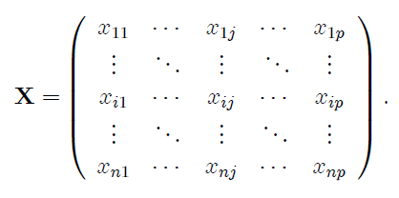
Introducción
Análisis Multivariante
Matriz de datos multivariantes
 | Var1 | Var2 | Var3 | Var4 | Var5
Ind1 | x₁₁ | … | … | … | x₁₅
Ind2 | … | … | … | … | …
Ind3 | … | … | … | … | …
Ind4 | … | … | … | … | …
Ind5 | … | … | … | … | …
Ind6 | x₆₁ | … | … | … | x₆₅
Variables (p)
X_{(nxp)}
Individuos (n)
1
2
3
Notes:
Partimos de un conjunto de n individuos (o poblaciones) sobre el que se han medido p variables, las observaciones x_{ij} del individuo u para la variable j se ordenen en forma de una matriz con n filas y p columnas X_{(nxp)}. El análisis multivariante trabaja, entonces, con matrices de datos.

Slide 6
Introducción
Análisis Multivariante
En el Análisis Multivariante se pueden encontrar diversas tipos de técnicas, de acuerdo con un criterio muy general podrían clasificarse de la siguiente manera:
Técnicas descriptivas: Análisis de Componentes Principales, Análisis Factorial de Correspondencias, Biplots, Análisis de Conglomerados, Escalamiento Multidimensional, etc.
Técnicas inferenciales: Análisis Discriminante, Correlación Canónica, Análisis de Componentes Principales, Análisis Factorial, Regresión Multivariante, Modelos de Ecuaciones Simultáneas.
Notes:
En esta presentación nos centraremos, entonces, en el primer tipo de técnicas: Los métodos descriptivos del análisis multivariante, ya que éstos no tienen prácticamente ninguna restricción en cuanto a las hipótesis que deben verificar las matrices de datos a tratar.

Slide 7
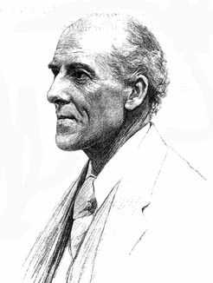
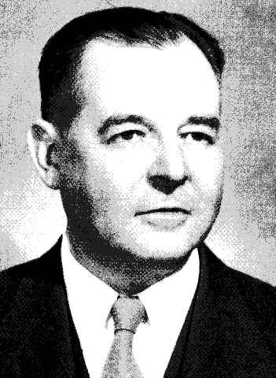
PCA
(1901)
Técnicas Multivariantes
1900
Análisis de Componentes Principales
Reducir la dimensión y extraer características de un conjunto de datos de entrada, mediante una transformación que los proyecte en nuevas direcciones (Componentes Principales) absorbiendo la mayor cantidad de información posible.
PCA
(1933)
(1936)
Pearson
Hotelling
1950
Búsqueda del subespacio de mejor ajuste por el método de los mínimos cuadrados
Trata de buscar los nuevos ejes en base que sean no correlacionados de manera que la varianza explicada por ellos sea máxima
2000
40
Notes:
El Análisis de Componentes Principales (PCA) consiste en encontrar transformaciones ortogonales de las variables originales para conseguir un nuevo conjunto de variables incorreladas, denominadas Componentes Principales, que se obtienen en orden decreciente de importancia. Las componentes son combinaciones lineales de las variables originales y se espera que, solo unas pocas (las primeras) recojan la mayor parte de la variabilidad de los datos, obteniéndose una reducción de la dimensión en los mismos. El propósito fundamental de la técnica consiste en la reducción de la dimensión de los datos con el fin de simplificar el problema en estudio.
Pearson trata de encontrar una matriz de menor dimensión que la original,
que mejor resuma la información de los datos originales,
en el sentido de los mínimos cuadrados.
La aproximación de Hotelling obtiene sucesivamente combinaciones lineales de variables con varianza máxima.

Slide 8




Técnicas Multivariantes
Análisis de Componentes Principales
$$X_{IxJ}$$
$$Y_{IxQ}$$
$$Y_{IxQ}=X_{IxJ}V_{JxJ}$$
1, …, j, … J
1, …, q, … Q
1, …, j, … J
1, …, j, … J
X_{IxJ}
PCA
Y_{IxQ}
X_{IxJ}
V_{JxJ}
1, …, j, …, J
I, …, i, …, 1
I, …, i, …, 1
I, …, i, …, 1
$$Y=XV$$
=
Matriz de Cargas
PC1, …, … , … PCQ
Cada PC es una combinación lineal de TODAS las variables originales.
Las cargas indican la contribución de cada variable a la formación de la componente principal.
Vj, …, …, …, V1
Contribución de la V1 a la formación de la PC1
Contribución de la Vj a la formación de la PC1
15
Notes:
PCA: Reducir la dimensión y extraer características de un conjunto de datos de entrada, mediante una transformación que los proyecte en nuevas direcciones (Componentes Principales) absorbiendo la mayor cantidad de información posible.
Y=Matriz de los individuos en el espacio de las PCs.
X=Matriz de los individuos en el espacio de las variables originales
V= Matriz de cargas
Enfoques para conseguir la matriz de proyección en el nuevo espacio:
Pearson (1901): Búsqueda del subespacio de mejor ajuste por el método de los mínimos cuadrados.
Hotelling (1933): Maximizar la varianza
Eckart y Young (1936): Descomposición en valores singulares.
Las cargas indican la contribución de cada variable A la formación de la componente principal. En ellas reside el significado de las nuevas variables

Slide 9
1900
PCA
(1901)
Técnicas Multivariantes
Análisis de Componentes Principales
PCA
(1933)
(1936)
Ventajas
Desventajas
Variabilidad
Capturan secuencialmente la máxima variabilidad entre las columnas de X, lo que garantiza que haya una mínima pérdida de información.
Incorrelación
No son correlacionadas, por lo que se puede hablar de una Componente Principal sin hacer referencia a otras.
Es ampliamente utilizadas en diferentes áreas del conocimiento.
Interpretación
Cada Componente Principal es una combinación lineal de todas las variables originales.
Altas Dimensiones
Dificultad para encontrar las nuevas direcciones con los métodos tradicionales con una gran cantidad de datos.
Relación Lineal
Supone una relación lineal entre los datos de partida.
1950
2000
16
Notes:
Lo que dificulta la interpretación de las componentes principales.
Lo que resulta una alta complejidad computacional
Lo que puede no recoger de manera adecuada la estructura inicial de la información

Slide 10

Práctica con R

Slide 11
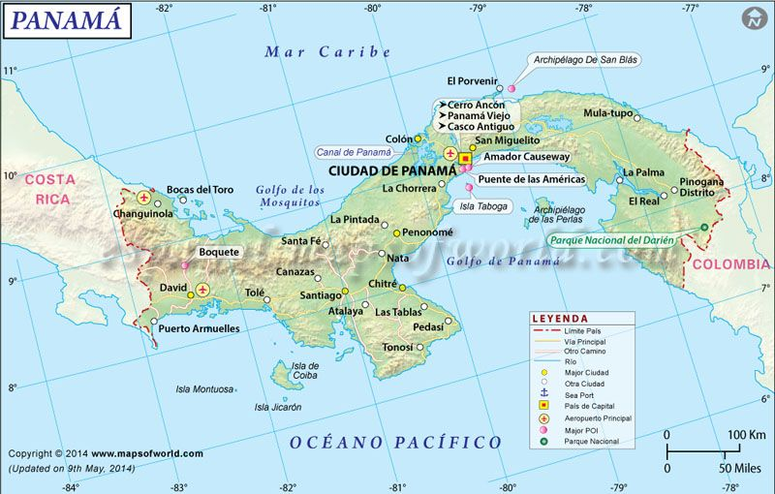
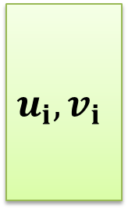
¿Y si la localización geográfica influye en nuestro estudio?
i unidades de división territorial
j Variables
i Localización Espacial
X_{ij}
_{X(221x26)}
$$u_{i},v_{i}$$
Matriz de datos
Coordenadas Geográficas
Se utilizará el PCA geográficamente ponderado (GWPCA), cuando se desea tener en cuenta la heterogeneidad espacial (Fotheringham et al. 2002, pp. 196–202)
Notes:
Estamos estudiando el país de ecuador y los diferentes municipios o cantones que lo componen, ¿que pasa si la localización geográfica influye? Es igual un lugar ubicado en la costa, a un lugar ubicado en la sierra o a un lugar ubicado en medio de la amazonas?

Slide 12
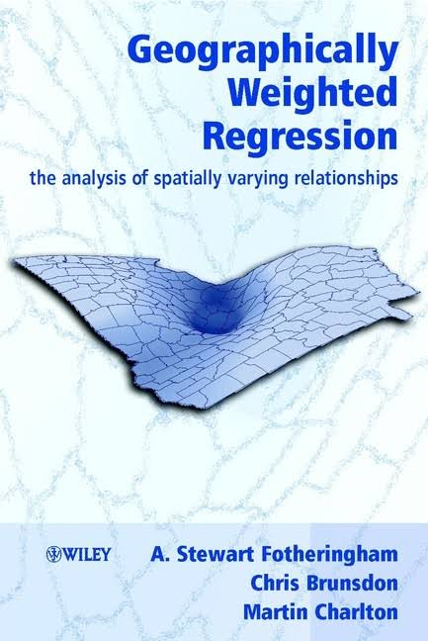
PCA
(1901)
Técnicas Multivariantes
1900
Análisis de Componentes Principales Geográficamente Ponderado
1988
Cleveland y Devlin
Introducen las técnicas de regresión espacial local.
PCA
(1933)
(1936)
1996
Brunsdon, C.
Nombró una clase específica del modelo de regresión localmente ponderado como Regresión Geográficamente Ponderado (GWR).
1950
Cleveland y
Devlin
(1988)
Brunsdon
(1996)
2000
2002
Fotheringham, A.
Introduce el concepto de Análisis de Componentes Principales Geográficamente Ponderado (GWPCA).
Fotheringham
(2002)
2018
18
Notes:
Siguiendo con la cronología del PCA:
En 1988, se introduce las técnicas de regresión espacial local.
En 1996, se nombra una clase específica del modelo de regresión localmente ponderado como Regresión Geográficamente Ponderado (GWR).
En 2002, se introduce el concepto de Análisis de Componentes Principales Geográficamente Ponderado (GWPCA).

Slide 13
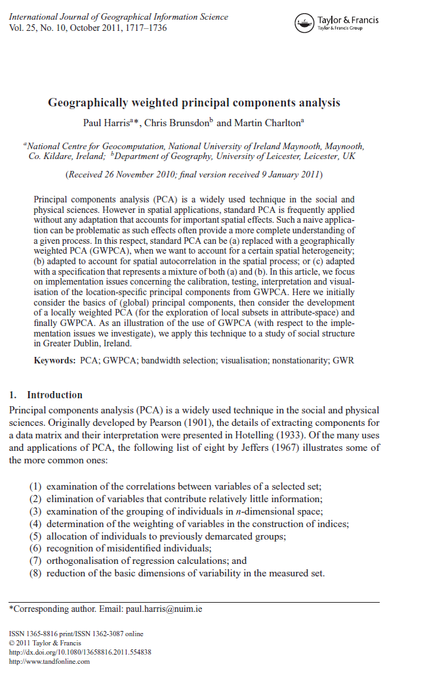
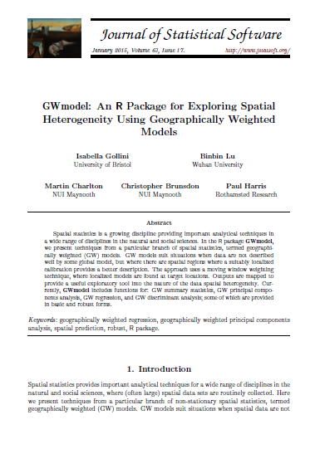
1900
PCA
(1901)
Técnicas Multivariantes
Análisis de Componentes Principales Geográficamente Ponderado
PCA
(1933)
(1936)
2011
Harris, P.
Considera los fundamentos del PCA, para luego desarrollar un PCA local y finalmente GWPCA.
1950
Cleveland y
Devlin
(1988)
Brunsdon
(1996)
2000
Este paquete incluye funciones para:
GW estadísticas
GWPCA
GW regresión
Fotheringham
(2002)
2015
Gollini, I.
Paquete en R para explorar la heterogeneidad espacial usando modelos GW.
Harris
(2011)
2018
Gollini
(2015)
19
Notes:
En 2011, se consideran los fundamentos del PCA, para luego desarrollar un PCA local y finalmente GWPCA.
Y en el 2015, se desarrolla el Paquete en R para explorar la heterogeneidad espacial usando modelos GW. Este paquete incluye funciones para: GW estadísticas, GWPCA y GW regresión.

Slide 14

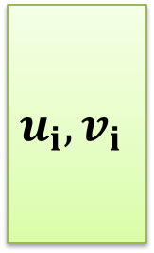
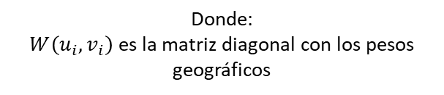



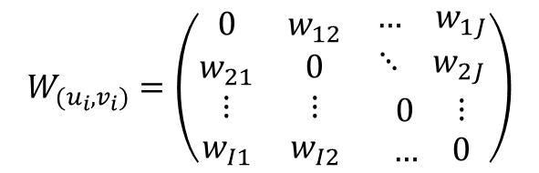
Análisis de Componentes Principales Geográficamente Ponderado
Del PCA al GWPCA
1, …, j, … J
i Localización Espacial
X_{IxJ}
$$u_{i},v_{i}$$
PCA
GWPCA
I, …, i, …, 1
$$W$$
$$Y=XV$$
$$Y=X V$$
Donde:
$W\left(u_{i},v_{i}\right)$ es la matriz diagonal con los pesos geográficos
Coordenadas Geográficas
$$Y_{(u_{i},v_{i})}=XW_{(u_{i},v_{i})}V$$
=
$$W_{(u_{i},v_{i})}=\left(\begin{matrix}0 & w_{12} & \begin{matrix}… & w_{1J}\end{matrix} \\ w_{21} & 0 & \begin{matrix}⋱ & w_{2J}\end{matrix} \\ \begin{matrix}⋮ \\ w_{I1}\end{matrix} & \begin{matrix}⋮ \\ w_{I2}\end{matrix} & \begin{matrix}\begin{matrix}0 \\ …\end{matrix} & \begin{matrix}⋮ \\ 0\end{matrix}\end{matrix}\end{matrix}\right)$$
21
Notes:
Cómo se pasa del PCA al GWPCA, añadiendo una matriz diagonal de pesos W, para nuestro caso una matriz diagonal con pesos geográficos.
u, v= coordenadas geográficas para cada individuo, por ejemplo una coordenada norte y una coordenada este para cada individuo.

Slide 15
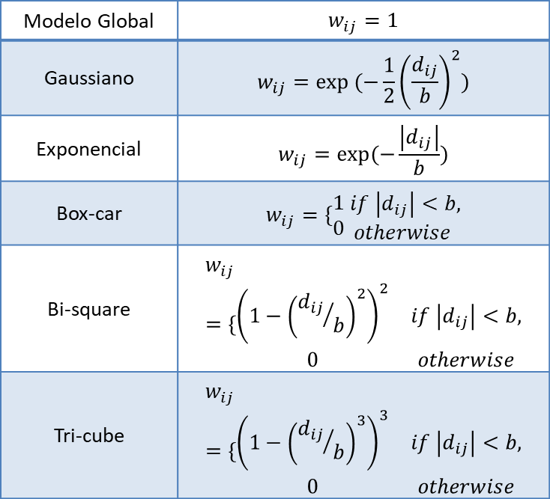


Análisis de Componentes Principales Geográficamente Ponderado
b = ancho de banda
Funciones Kernel para el Cálculo de $W\left(u_{i},v_{i}\right)$
Gaussiano y Exponencial
Son funciones continuas, los pesos serán igual a 1 (como máximo) y disminuirán de acuerdo con una curva Gaussiana o Exponencial.
Modelo Global | $$w_{ij}=1$$
Gaussiano | $$w_{ij}=exp (−\frac{1}{2}{\left(\frac{d_{ij}}{b}\right)}^{2})$$
Exponencial | $$w_{ij}=exp(−\frac{\left|d_{ij}\right|}{b})$$
Box-car | $$w_{ij}=\{\begin{matrix}1 \\ 0\end{matrix}\begin{matrix} if \left|d_{ij}\right|<b, \\ otherwise\end{matrix}$$
Bi-square | $$w_{ij}=\{\begin{matrix}{\left(1−{\left({d_{ij}}/b\right)}^{2}\right)}^{2} & if \left|d_{ij}\right|<b, \\ 0 & otherwise\end{matrix}$$
Tri-cube | $$w_{ij}=\{\begin{matrix}{\left(1−{\left({d_{ij}}/b\right)}^{3}\right)}^{3} & if \left|d_{ij}\right|<b, \\ 0 & otherwise\end{matrix}$$
$$Y_{(u_{i},v_{i})}=XW_{(u_{i},v_{i})}V$$
Box-car
Función discontinua que establece los pesos mayores a b iguales a cero.
La literatura actual (Harris, Brunsdon & Charlton, 2011), calcula este parámetro con el método de Validación Cruzada.
Bi-square y Tri-cube
Son funciones discontinuas, dando pesos nulos a las observaciones con una distancia mayor que b. Proporcionan pesos que disminuyen a medida que aumenta la distancia entre los puntos de observación, hasta la distancia b.
(Gollini et al., 2015)
Notes:
Para poder calcular la matriz de pesos diagonal se utiliza la función de kernel.
La función kernel en este contexto, toma la distancia de entrada entre dos ubicaciones (d), tiene un parámetro de ancho de banda (b) que define el rango espacial del kernel y devuelve el peso entre dos ubicaciones que está inversamente relacionado con la distancia.
gaussiana y exponencial son funciones continuas de la distancia entre dos puntos de observación (un punto de observación y uno de calibración). Los pesos serán igual a 1 (como máximo) para una observación en un punto de calibración del modelo GW, y disminuirán de acuerdo con una curva Gaussiana o exponencial a medida que la distancia entre los puntos de observación / calibración aumenta.
Box car: es una función discontinua simple que excluye las observaciones que están más allá de cierta distancia b del punto de calibración del modelo de GW. Esto es equivalente a establecer sus pesos a cero a tales distancias. Este kernel permite una computación eficiente, ya que solo se debe incluir un subconjunto de los puntos de observación en el modelo local en cada punto de calibración del modelo de GW. Esto puede ser particularmente útil cuando se manejan grandes conjuntos de datos.
Bi-square y Tri-cube son ambos discontinuos, dando pesos nulos a las observaciones con una distancia mayor que b. Sin embargo, a diferencia del box-car, proporcionan pesos que disminuyen a medida que aumenta la distancia entre los puntos de observación / calibración, hasta la distancia b. Por lo tanto, estos son funciones de ponderación de distancia-decaimiento, al igual que las funciones gaussianas y exponenciales.

Slide 16
Práctica con R

Slide 17
Práctica
Data set: DubVoter
Variables:
DiffAdd: One year migrants (i.e., moved to a different address one year ago).
LARent: Local authority renters.
SC1: Social class one (high social class).
Unempl: Unemployed.
LowEduc: Without any formal educational.
Age18_24: Age group 18-24.
Age25_44: Age group 25-44.
Age45_64: Age group 45-64.
scale, princomp y covMcd
Aunque se miden en la misma escala, las variables no son de magnitud similar. Por lo tanto, estandarizamos los datos para que cada variable tenga la misma importancia en el análisis

Slide 18
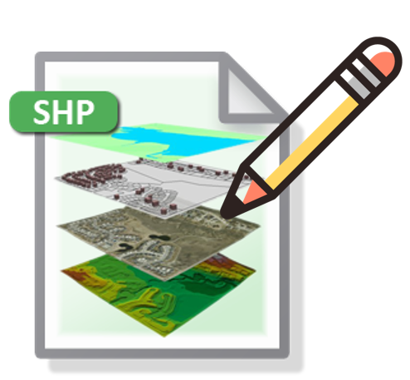
Shapefile
Un shapefile es un formato sencillo y no topológico que se utiliza para almacenar la ubicación geométrica y la información de atributos de las entidades geográficas. Las entidades geográficas de un shapefile se pueden representar por medio de puntos, líneas o polígonos (áreas).
https://data.humdata.org/dataset/panama-administrative-level-0-1-2-and-3-boundaries

Slide 19
Continuamos con los métodos Biplot

